Slide 1
Društvo i mediji – selektivni pristup informacijama
Knjižnica i društvena zajednica (Županijsko stručno vijeće namijenjeno stručnim suradnicima knjižničarima Dalmacije)
Ivona Šimunović Lukić, stručni suradnik mentor,
OŠ dr. Franje Tuđmana, Knin

Slide 2
Mediji - sredstva komunikacije koji se prilagođavaju društvenim promjenama
Digitalni mediji:
Računala
Pametni telefoni
Konzole
Televizija
Konzumacija sadržaja - problematika sve većeg obujma i priljeva informacija u svakodnevnom okruženju
Vrijeme provedeno u jednom danu korištenjem sadržaja putem medija duže nego vrijeme provedeno na spavanju!

Slide 3
...internet
mreža
dizanje obrazovne razine čovječanstva
revolucioniranje učenja u školi
tehnička i tehnološka podloga za učenje
e-učenje
uništavanje sposobnosti koncentracije
na koji način utječe neurobiološki na mozak
fluidne granice između medija
duhovna komponenta ?

Slide 4
"Ako ne čitate novine onda niste informirani, ali ako čitate novine onda ste dezinformirani." Mark Twain
Medijska zasićenost
Dostupnost brojnih poruka koje se prenose putem medija (upitna istinitost istih)
Zasićenost informacija
Validacija
Svakom pojedincu omogućeno da ima svoju istinu i plasira je u medijski prostor (putem društvenih mreža, modernih sredstava komunikacije)
Marginalizacija činjenica
Slabljenje vjere u institucije (profesionalno novinarstvo)
Gubljenje vjere u autoritete
Demokracija u virtualnom prostoru nema značaj

Slide 5
"Ako ne čitate novine onda niste informirani, ali ako čitate novine onda ste dezinformirani." Mark Twain
Nove društvene promjene oblikuju nove društvene odnose I obrasce ponašanja
Slobodni mediji imaju značaj u poticanju društvenih promjena, sudjeluju u redizajniranju društvene moći

Slide 6
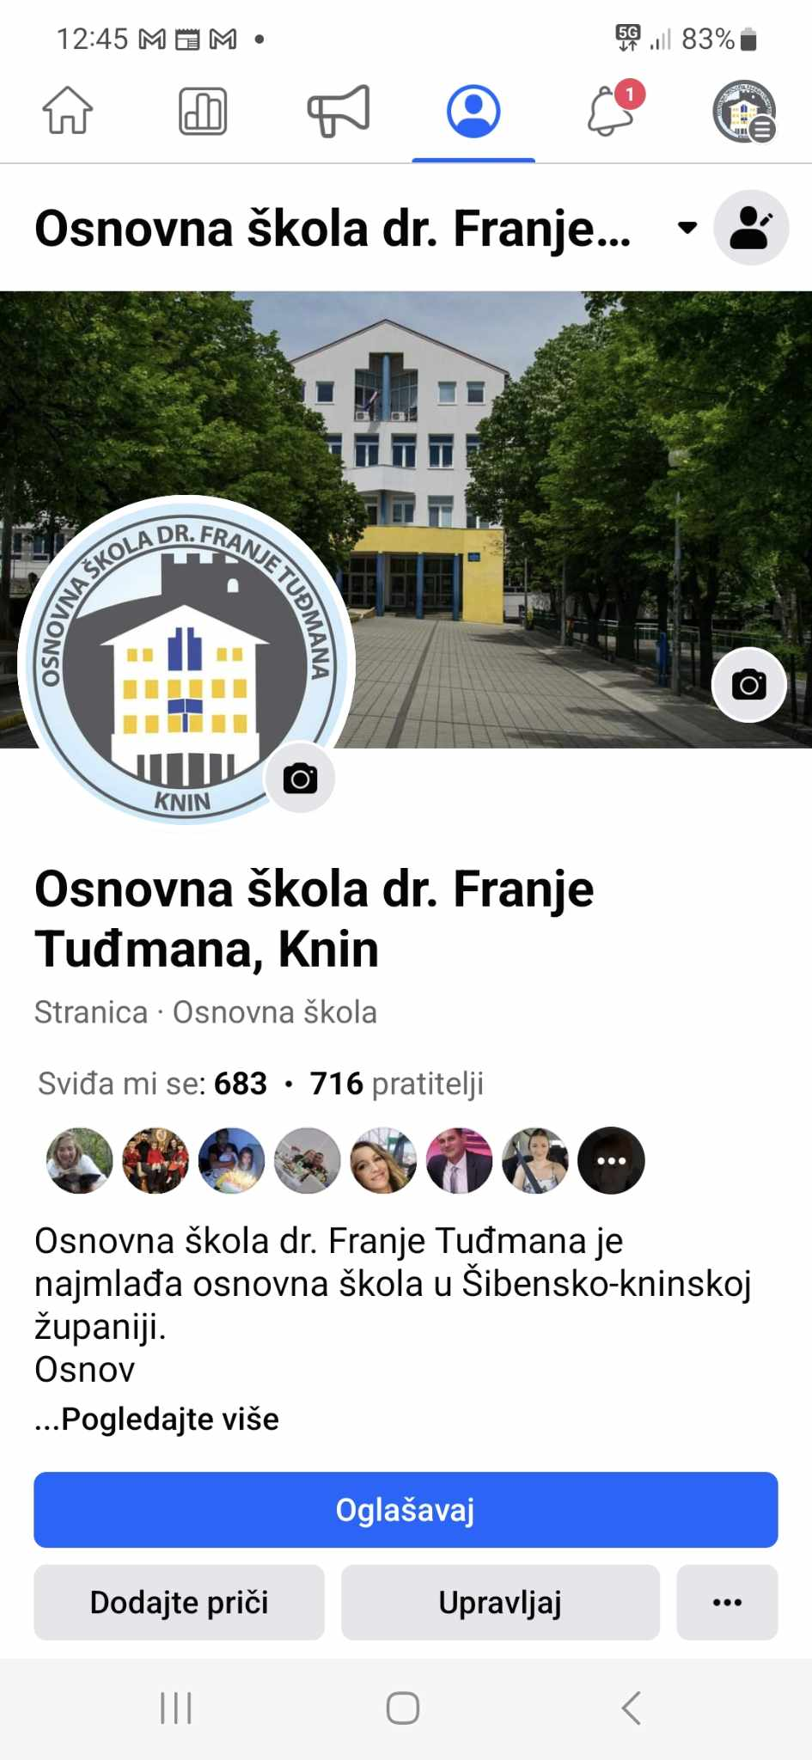
"Ako ne čitate novine onda niste informirani, ali ako čitate novine onda ste dezinformirani." Mark Twain
Na koji način korisnici školske zajednice primaju i evaluiraju informacije?
Putem društvenih mreža, objava na službenim stranicama ustanova (škola)
Informacijski stručnjak - knjižničar (oblikovanje sadržaja za krajnje korisnike)
Osnovna škola dr. Franje Tuđmana Knin - Naslovnica (skole.hr)

Slide 7
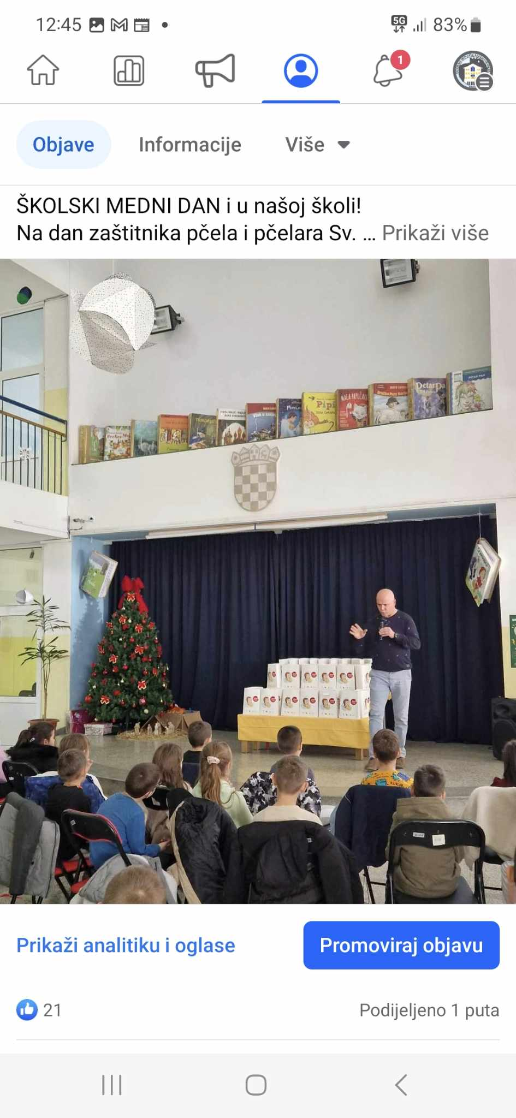
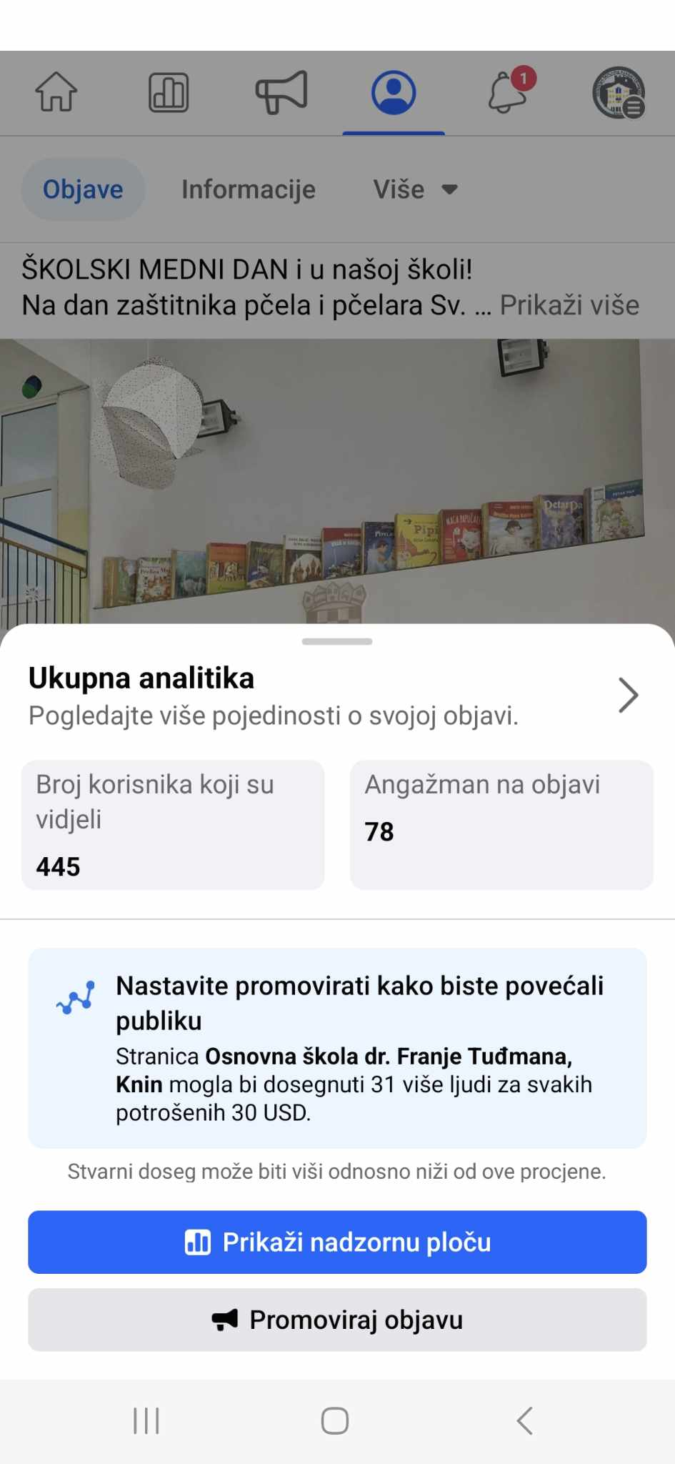
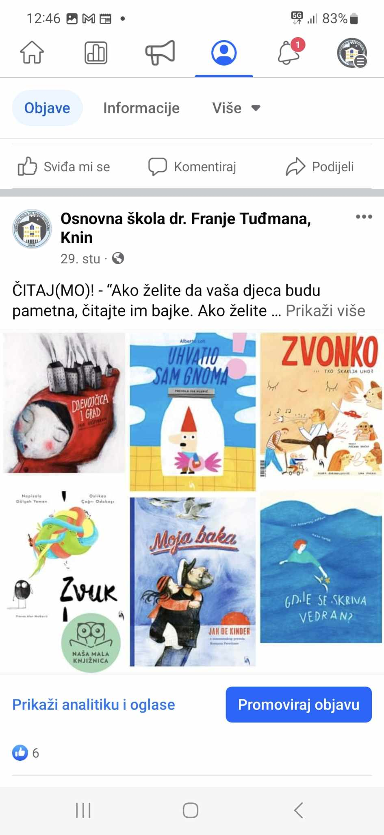
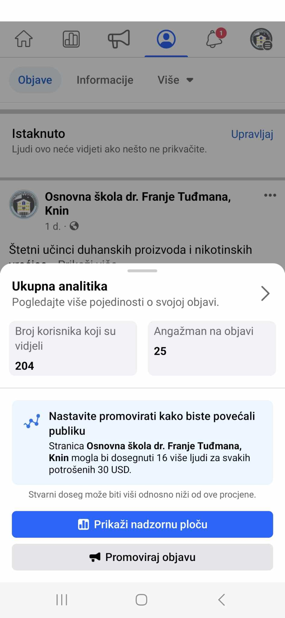
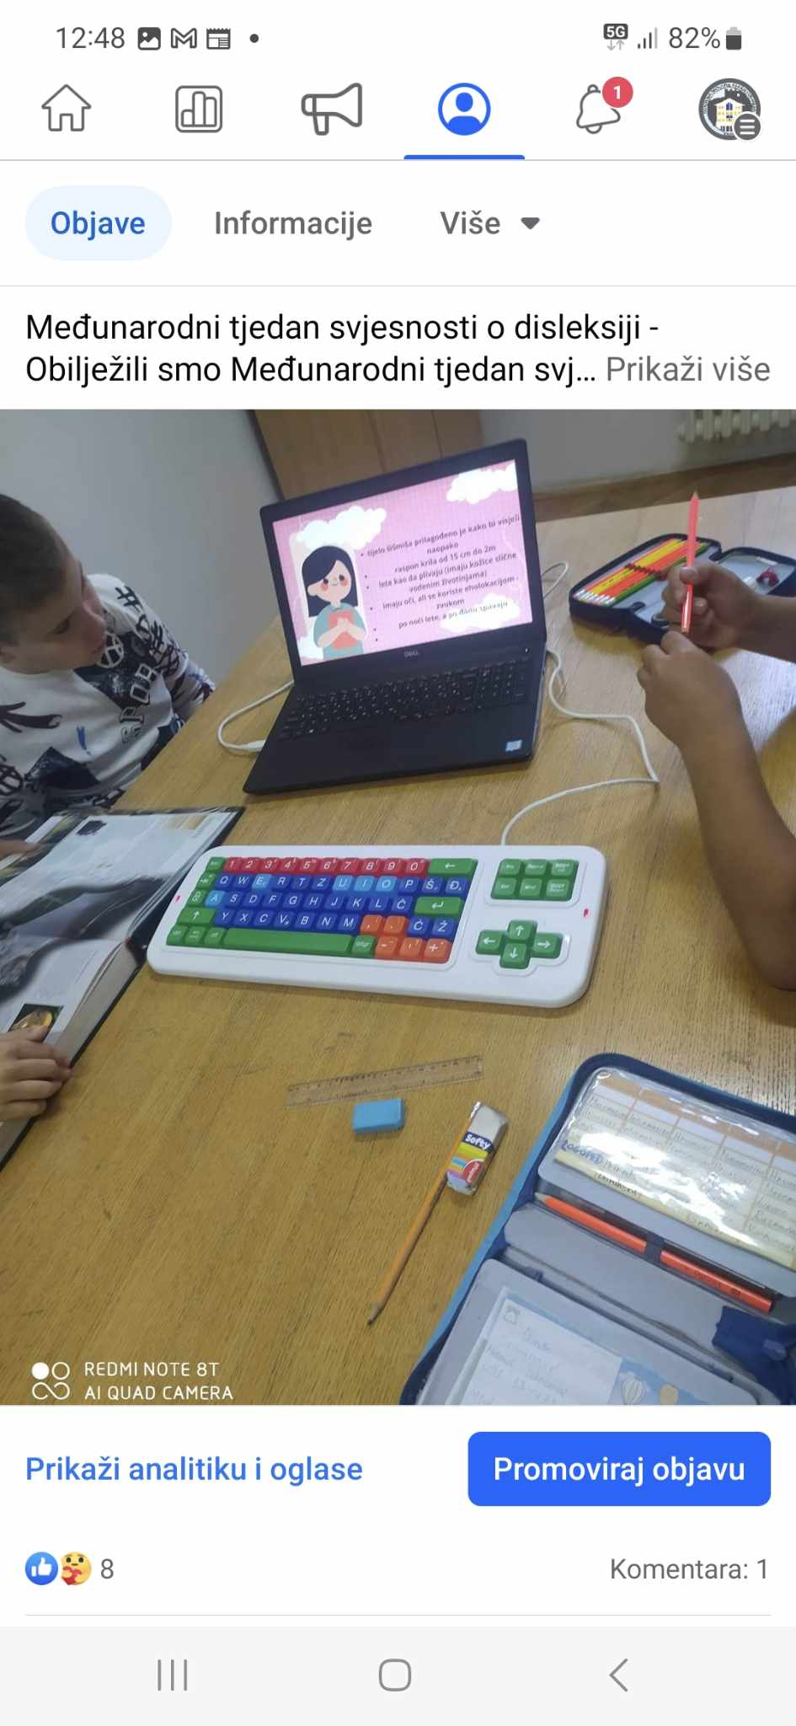
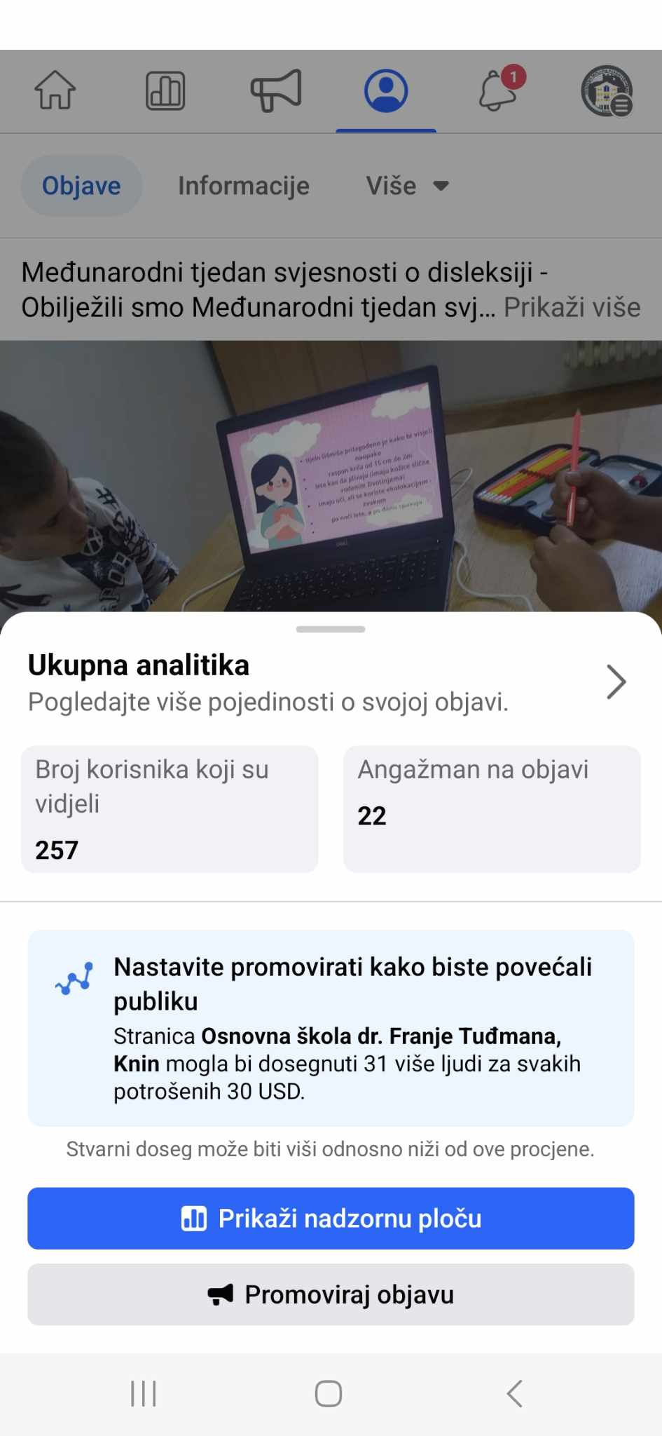
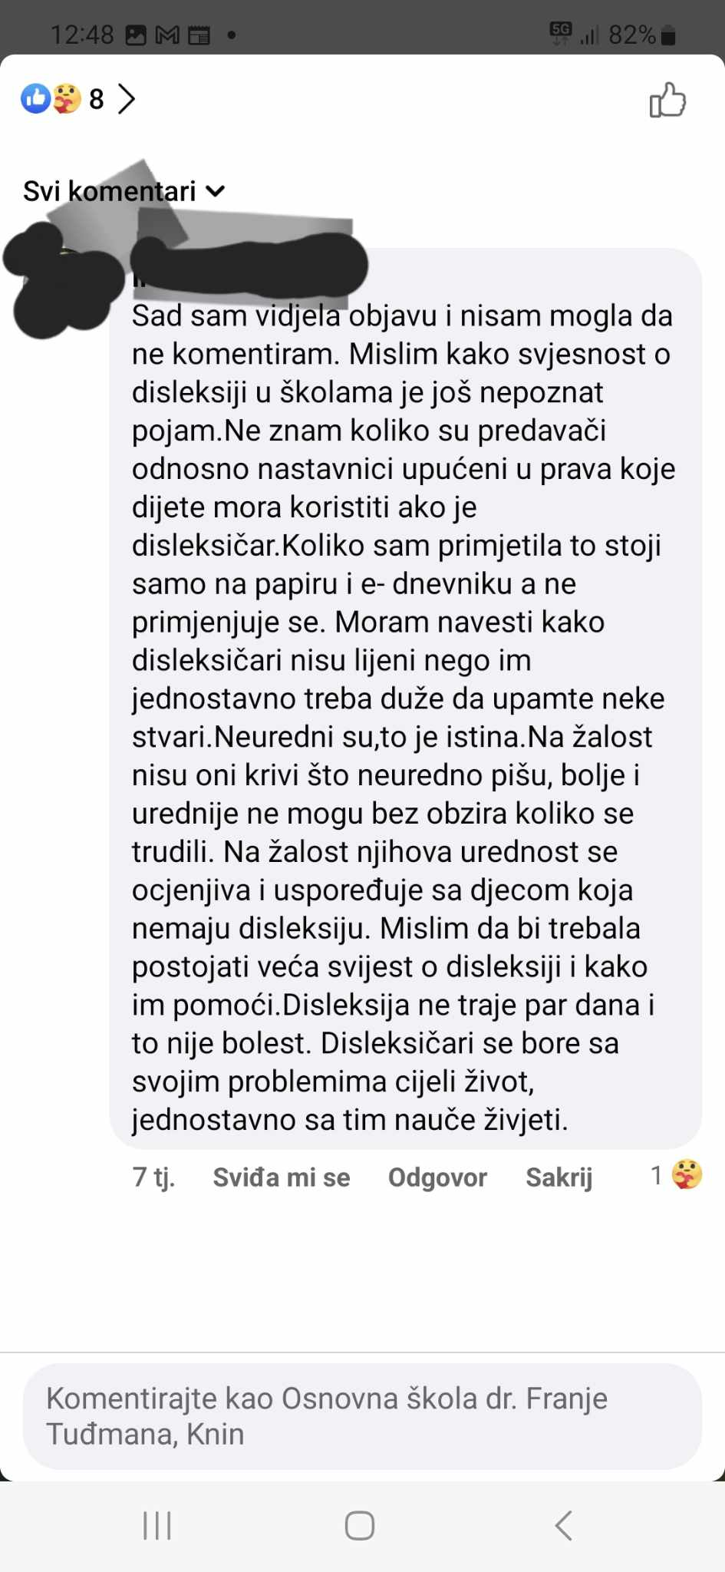

Slide 8
Umjesto zaključka...
Digitalni mediji vode do toga da manje koristimo mozak, čime njegova učinkovitost s vremenom opada, ometaju oblikovanje mozga mladih ljudi (samim time učinkovitost ostaje ispod razine koju bi bez korištenja medija mogli postići).
Digitalni mediji tj. konzumacija sadržaja istih utječe na oblikovanje mišljenja, volje, emocija te društvenog ponašanja.

